Slide 1

10 ███████████
10

Slide 2

10장 게시판 설계와 구현 (Part I)
2nd
Edition
소설같은
JSP
이 명 진, 최 영 관
Powered by http://www.jabook.org

Slide 3
10.1 게시판 설계

Slide 4

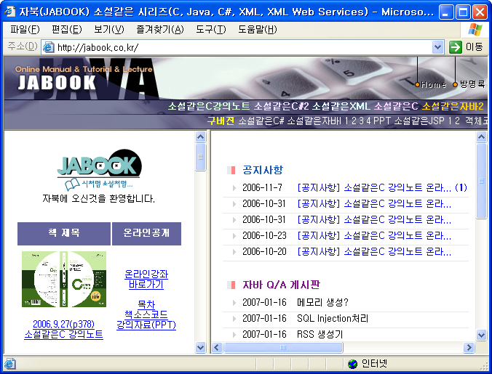
10.1.1 게시판
게시판이란?
  인터넷에서 목록 형태의 정보를 저장 및 표현하기 위한 방법
  게시판으로 할 수 있는 것
    방명록, 자유게시판, 그림게시판, 상품 리스트, 블로그(Blog) 등
게시판 설계
  게시판을 위한 정보를 가져오거나 입력하는 등의 과정에 필요한 요소를 파악하고, 각각의 컴포넌트 및 JSP 페이지를 구현
게시판의 기능
글 목록보기
글 읽기
글 쓰기
MySQL
Server
글 수정
Client
글 삭제
Database
답변 글 달기
글 검색

Slide 5
10.1.2 게시판의 구성
게시판 기능 JSP
게시판 관련 컴포넌트
데이터베이스
게시판 관리 JSP
게시판정보 캡슐화 컴포넌트
boardAdmin.jsp
BoardData
makeBoard.jsp
editBoardInfo.jsp
deleteBoard.jsp
게시판 기능 구현 컴포넌트
AdminManager
BoardManager
Member
글 관련 JSP
BoardAdmin
boardList.jsp
boardRead.jsp
Board_1
boardWrite.jsp
Board_2
boardUpdate.jsp
회원관리
컴포넌트
DB 연결 관리
...
ConnectionPool
boardUpload.jsp
MySQL
boardDelete.jsp
ConnectionFactory

Slide 6
10.1.3 게시판 관리를 위한 DB 테이블
테이블 구조
테이블 생성 SQL 구문
필드 명 | 데이터 타입 | 설명
boardName | VARCHAR(16) | 게시판의 이름
boardSubject | VARCHAR(100) | 게시판의 제목(설명)
create table BoardAdmin (
boardName VARCHAR(16) NOT NULL PRIMARY KEY,
boardSubject VARCHAR(100)
);

Slide 7

10.1.4 게시판을 위한 DB 테이블
게시판 DB는 관리자가 게시판을 생성하고자 할 때 동적으로 생성된다.
테이블 구조
필드 명 | 데이터 타입 | 설명
num | INT | 글 번호
name | VARCHAR(20) | 글 작성자 이름
subject | VARCHAR(100) | 글 제목
content | TEXT | 글 내용
writeDate | DATETIME | 글 작성일
password | VARCHAR(20) | 글 비밀번호
count | INT | 글 조회 수
ref | INT | 원문 글의 참조번호
step | INT | 원문 글로부터의 답변 출력 순서
depth | INT | 원문 글에 대한 답변 레벨
childCount | INT | 답변 글의 수

Slide 8


10.1.5 답변 글 구현을 위한 DB 구조
데이터베이스 필드
  num - 글 번호(작성 순서에 따라 순차적으로 할당된다.)
  ref - 답변 글이 참조하는 원문 번호
  step - 답변 글의 출력 순서
  depth - 답변 글의 깊이
  childCount - 답변 글의 수
ref가 모두 1이므로 1번 글에 대한 답변이라는 것을 알 수 있다.
num 필드는 글이 작성된 순서대로 값이 할당된다.
step은 답변이 출력되는 순서이다.
2번 글에 달린 답변은 4개이다.
num | subject | ref | step | depth | childCount
1 | JSP를 잘 하려면? | 1 | 0 | 0 | 6
2 | [RE] 답변 1 | 1 | 1 | 1 | 4
3 | [RE][RE] 답변 1-1 | 1 | 2 | 2 | 2
6 | [RE][RE][RE] 답변 1-1-1 | 1 | 3 | 3 | 0
7 | [RE][RE][RE] 답변 1-1-2 | 1 | 4 | 3 | 0
5 | [RE][RE] 답변 1-2 | 1 | 5 | 2 | 0
4 | [RE] 답변 2 | 1 | 6 | 1 | 0

Slide 9
10.1.6 답변 글의 구조 자세히 살펴보기
1
num | subject | ref | step | depth | childCount
1 | JSP를 잘 하려면? | 1 | 0 | 0 | 0
원문 작성
2
1 | JSP를 잘 하려면? | 1 | 0 | 0 | 1
2 | [RE] 답변 1 | 1 | 1 | 1 | 0
1번의 답변
3
1 | JSP를 잘 하려면? | 1 | 0 | 0 | 2
2 | [RE] 답변 1 | 1 | 1 | 1 | 1
3 | [RE][RE] 답변 1-1 | 1 | 2 | 2 | 0
2번의 답변
4
1 | JSP를 잘 하려면? | 1 | 0 | 0 | 3
2 | [RE] 답변 1 | 1 | 1 | 1 | 1
3 | [RE][RE] 답변 1-1 | 1 | 2 | 2 | 0
4 | [RE] 답변 2 | 1 | 3 | 1 | 0
1번의 답변
5
1 | JSP를 잘 하려면? | 1 | 0 | 0 | 4
2 | [RE] 답변 1 | 1 | 1 | 1 | 2
3 | [RE][RE] 답변 1-1 | 1 | 2 | 2 | 0
5 | [RE][RE] 답변 1-2 | 1 | 3 | 2 | 0
4 | [RE] 답변 2 | 1 | 4 | 1 | 0
2번의 답변

Slide 10
10.1.7 데이터베이스 관련 컴포넌트
ConnectionFactory 클래스
  데이터베이스와의 Connection을 위한 Factory 클래스
ConnectionPool 클래스
  Connection이 필요할 때마다 Connection Pool로부터 하나씩 꺼내서 사용하고 사용이 끝나면 다시 Connection을 보관
  Connection Pool이 데이터베이스의 연결과 해제를 직접 관리
MemberManager
컴포넌트
2
Connection 요청
ConnectionFactory
Class
Connection Pool
Class
1
Connection 생성 및 보관
4
Connection 사용
Connection
3
Connection 제공
Connection
Database
5
Connection 반납

Slide 11
10.1.8 게시판 데이터 캡슐화 컴포넌트
BoardData 클래스
  게시판 데이터를 캡슐화해서 객체로 관리
  데이터를 얻고 설정하기 위한 setter/getter 메소드 제공
public class BoardData {
...
}
BoardData 클래스의 멤버 변수는 데이터베이스의 테이블 구조와 동일하다.
private int num;
private String name;
private String subject;
private String content;
private Date date;
private String password;
private int count;
private int ref;
private int step;
private int depth;
private int childCount;
public void setSubject(String subject) {
this.subject = subject;
}
public String getSubject() {
return subject;
}

Slide 12
10.2 게시판 관리 컴포넌트

Slide 13
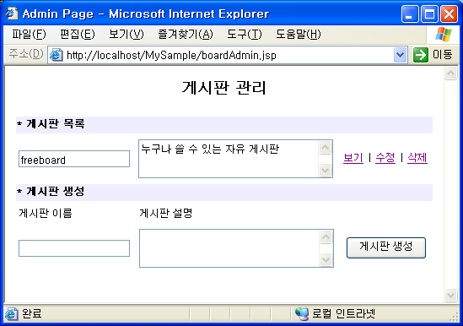
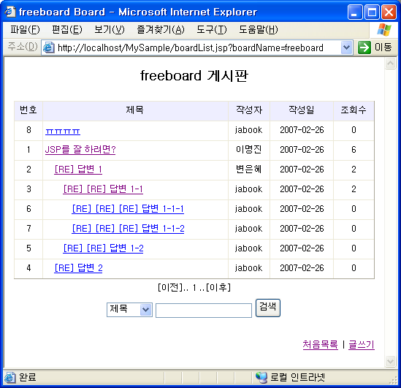
10.2.1 게시판 관리 컴포넌트
게시판 관리 컴포넌트는 게시판 생성, 수정 및 삭제 기능과 DB와 관련된 메소드를 제공한다.
컴포넌트의 기능
AdminManager
관리자 인증
게시판 생성
게시판 관리 JSP
게시판 목록보기
게시판 정보 수정
게시판 삭제
게시판 생성
게시판 수정
SQL 실행
MySQL
게시판 삭제
DB 커넥션 생성
게시판 관리 컴포넌트

Slide 14

10.2.2 게시판 관리를 위한 컴포넌트
AdminManager 컴포넌트
  관리자 확인 및 새로운 게시판을 생성하거나 게시판을 수정, 삭제하는 기능을 제공
public class AdminManager {
private static ConnectionPool connectionPool = null;
private static AdminManager adminManager = null;
static {
try{
connectionPool = connectionPool.getConnectionPool();
adminManager = adminManager.getInstance();
} catch(Exception e){ }
}
public AdminManager(){ }
public static AdminManager getInstance() {
adminManager = new AdminManager();
return adminManager;
}
...
}
AdminManager 클래스가 호출되면 커넥션 풀로부터 객체를 얻고, AdminManager 인스턴스를 생성한다.

Slide 15
10.2.3 SQL 실행을 위한 공통 메소드
리턴 값이 없는 SQL 실행 메소드
리턴 값이 int 형 하나인 SQL 실행 메소드
리턴 값이 String 형 하나인 SQL 실행 메소드
게시물의 전체 내용을 Vector로 반환하는 SQL 실행 메소드
public void adminExecuteUpdate(String sql) {
stmt.executeUpdate(sql);
}
stmt.executeUpdate(sql);
public Vector adminExecuteQuery(String sql) {
Vector v = new Vector();
...
ResultSet rs = stmt.executeQuery(sql);
while(rs.next()) {
BoardData data = new BoardData();
data.setNum(rs.getInt(1));
data.setName(rs.getString(2));
...
v.addElement(data);
}
...
return v;
}
Vector v = new Vector();
public int adminExecuteQueryNum(String sql) {
ResultSet rs = stmt.executeQuery(sql);
num = rs.getInt(1);
return num;
}
BoardData data = new BoardData();
num = rs.getInt(1);
return num;
v.addElement(data);
public String adminExecuteQueryString(String sql) {
ResultSet rs = stmt.executeQuery(sql);
str = rs.getString(1);
return str;
}
str = rs.getString(1);
return v;
return str;

Slide 16


10.2.4 관리자 확인과 게시판 확인
관리자 인증 메소드
동일한 이름의 게시판 존재 유무 확인
chkAdmin() 메소드로 전달된 id와 pass를 이용해서 로그인 정보와 일치한다면 게시판 관리를 할 수 있다.
private String id = "jabook";
private String password = "jabook";
public boolean chkAdmin(String id, String pass) {
if( this.id.equals(id) && this.password.equals(pass) ) {
return true;
}else{
return false;
}
}
this.id.equals(id) && this.password.equals(pass)
public boolean existBoard(String boardName) {
String sql = "select count(boardName) from BoardAdmin";
sql += " where boardName='" + boardName + "'";
int num = this.adminExecuteQueryNum(sql);
if(num == 0){
return false;
} else {
return true;
}
}
동일한 이름의 게시판이 존재하는지 SQL 구문을 작성해서 질의를 한다.
int num = this.adminExecuteQueryNum(sql);

Slide 17
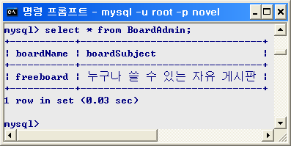
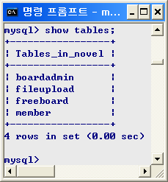

10.2.5 새로운 게시판 생성
새로운 게시판 생성 메소드
public void makeBoard(String boardName, String boardSubject) {
String insertBoardSQL = "insert BoardAdmin values('" + boardName + "', '" + boardSubject + "')";
String makeBoardSQL = "create table " + boardName + " (" ;
makeBoardSQL += "num int NOT NULL PRIMARY KEY,";
makeBoardSQL += "name varchar(20) NOT NULL,";
makeBoardSQL += "subject varchar(100) default NOT NULL,";
makeBoardSQL += "content text default NULL,";
makeBoardSQL += "writeDate datetime,";
makeBoardSQL += "password varchar(20) NOT NULL,";
makeBoardSQL += "count int NOT NULL
makeBoardSQL += "ref int NOT NULL,";
makeBoardSQL += "step int NOT NULL,";
makeBoardSQL += "depth int NOT NULL,";
makeBoardSQL += "childCount int NOT NULL";
makeBoardSQL += ")";
this.adminExecuteUpdate(insertBoardSQL);
this.adminExecuteUpdate(makeBoardSQL);
}
String insertBoardSQL = "insert BoardAdmin values('" + boardName + "', '" + boardSubject + "')";
String makeBoardSQL = "create table " + boardName + " (" ;
makeBoardSQL += "num int NOT NULL PRIMARY KEY,";
makeBoardSQL += "name varchar(20) NOT NULL,";
makeBoardSQL += "subject varchar(100) NOT NULL,";
makeBoardSQL += "content text NULL,";
makeBoardSQL += "writeDate datetime,";
makeBoardSQL += "password varchar(20) NOT NULL,";
makeBoardSQL += "count int NOT NULL
makeBoardSQL += "ref int NOT NULL,";
makeBoardSQL += "step int NOT NULL,";
makeBoardSQL += "depth int NOT NULL,";
makeBoardSQL += "childCount int NOT NULL";
makeBoardSQL += ")";
makeBoard() 메소드는 게시판 관리 테이블에 게시판 정보를 삽입하고, 인자로 전달된 이름의 새로운 테이블을 생성한다.

Slide 18

10.2.6 게시판 목록 반환
게시판 이름을 키로 갖고, 게시판 설명을 값으로 갖는 Hashtable을 반환한다.
게시판 목록을 Hashtable로 반환하는 메소드
public Hashtable getBoardList() throws Exception {
Hashtable ht = new Hashtable();
...
ResultSet rs = stmt.executeQuery("select * from BoardAdmin");
while(rs.next()) {
String boardName = rs.getString("boardName");
String boardSubject = rs.getString("boardSubject");
ht.put(boardName, boardSubject);
}
...
return ht;
}
ResultSet rs = stmt.executeQuery("select * from BoardAdmin");
ht.put(boardName, boardSubject);
return ht;
Hashtable ht
Key | Value
freeboard | 누구나 쓸 수 있는 자유 게시판

Slide 19


10.2.7 게시판 정보 수정 및 삭제
게시판 정보 수정 메소드
게시판 삭제 메소드
게시판의 이름은 수정할 수 없다.
public void updateBoard(String boardName, String boardSubject) {
String sql = "update BoardAdmin set boardSubject='" + boardSubject;
sql += "' where boardName='" + boardName + "'";
this.adminExecuteUpdate(sql);
}
String sql = "update BoardAdmin set boardSubject='" + boardSubject;
sql += "' where boardName='" + boardName + "'";
public void deleteBoard(String boardName) {
String deleteRecordSQL = "delete from BoardAdmin";
deleteRecordSQL += "where boardName ='" + boardName + "'";
String dropBoardSQL = "Drop Table " + boardName;
this.adminExecuteUpdate(deleteRecordSQL);
this.adminExecuteUpdate(dropBoardSQL);
}
String deleteRecordSQL = "delete from BoardAdmin";
deleteRecordSQL += "where boardName ='" + boardName + "'";
String dropBoardSQL = "Drop Table " + boardName;
게시판 삭제 시 게시판 관리 테이블의 정보와 해당 테이블을 삭제해야 한다.

Slide 20
10.3 게시판 관리 JSP 페이지

Slide 21
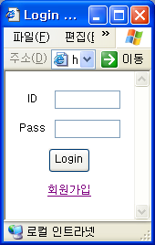
10.3.1 관리자 확인
관리자 확인 JSP 코드
  게시판 관리 JSP 페이지는 관리자로 로그인 되어 있는지 여부를 판단해야 한다.
관리자로
로그인
상태인가?
Yes
게시판 관리를 위한 페이지 출력
세션 체크
로그인 페이지 출력
No
AdminManager adminManager = AdminManager.getInstance();
if ( session.getAttribute("id") != null &&
adminManager.isAdmin((String)session.getAttribute("id")) )
// 관리자 페이지 출력
else
// 로그인 페이지 출력
session.getAttribute("id") != null
adminManager.isAdmin((String)session.getAttribute("id"))

Slide 22
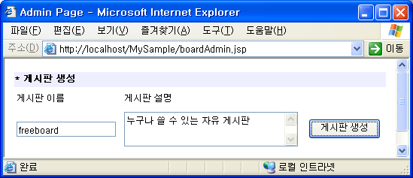
10.3.2 게시판 생성
게시판 생성 HTML
게시판 생성 처리 JSP
<form action="makeBoard.jsp" method="post" name="create">
<input type="text" name="boardName" size="20">
<textarea name="boardSubject" cols="35" rows="3"></textarea>
<input type="submit" value="게시판 생성">
</form>
String boardName = request.getParameter("boardName");
String boardSubject = request.getParameter("boardSubject");
AdminManager adminManager = AdminManager.getInstance();
if(!adminManager.existBoard(boardName)) {
adminManager.makeBoard(boardName, boardSubject);
response.sendRedirect("boardAdmin.jsp");
} else {
out.print("동일한 이름의 게시판이 존재합니다.");
}
adminManager.existBoard(boardName)
adminManager.makeBoard(boardName, boardSubject);

Slide 23
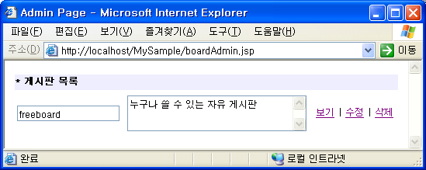
10.3.3 게시판 목록 출력
게시판 목록 출력 JSP
AdminManager adminManager = AdminManager.getInstance();
Hashtable ht = adminManager.getBoardList();
Enumeration e = ht.keys();
while(e.hasMoreElements()) {
String key = (String)e.nextElement();
String value = (String)ht.get(key);
out.print("게시판 이름" + key);
out.print("게시판 설명" + value);
}
Hashtable ht = adminManager.getBoardList();
Hashtable ht
Key | Value
freeboard | 누구나 쓸 수 있는 자유 게시판
getBoardList() 메소드는 게시판 관리 테이블의 내용을 Hashtable로 반환하는 메소드이다.

Slide 24
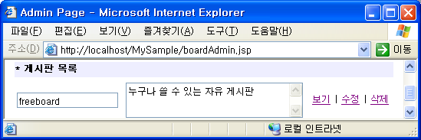
10.3.4 게시판 수정 및 삭제
게시판 설명 수정 JSP
게시판 삭제 JSP
String boardName = request.getParameter("boardName");
String boardSubject = request.getParameter("boardSubject");
AdminManager adminManager = AdminManager.getInstance();
adminManager.updateBoard(boardName, boardSubject);
editBoardInfo.jsp
String boardName = request.getParameter("boardName");
AdminManager adminManager = AdminManager.getInstance();
adminManager.deleteBoard(boardName);
deleteBoard.jsp

Slide 25
End ███████████
End

